Slide 1

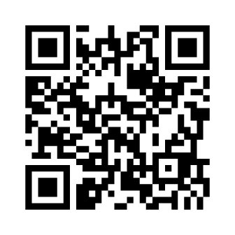
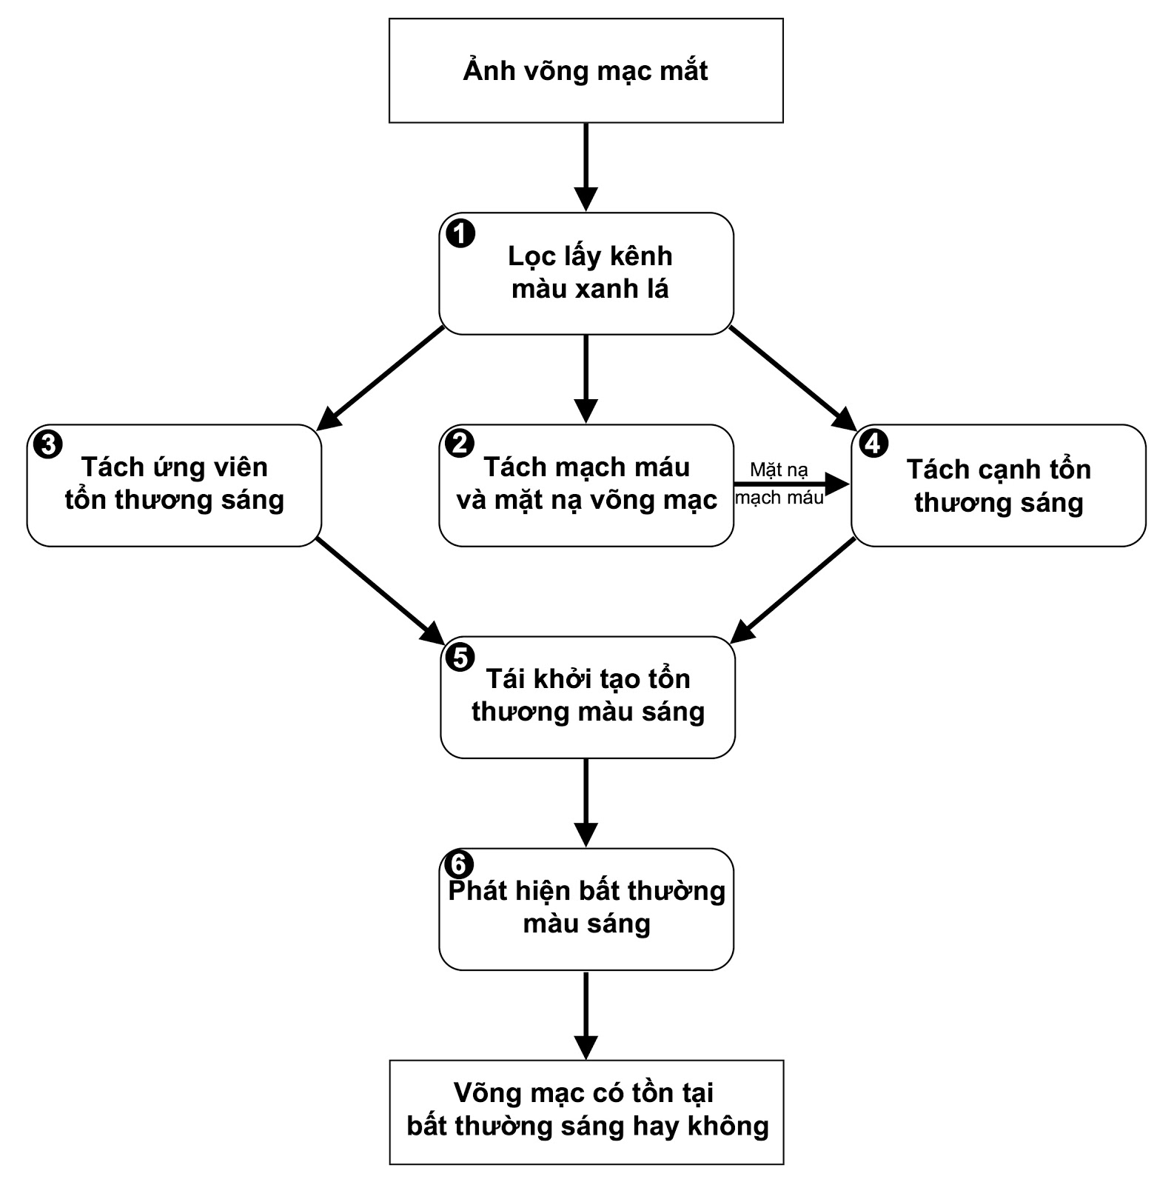
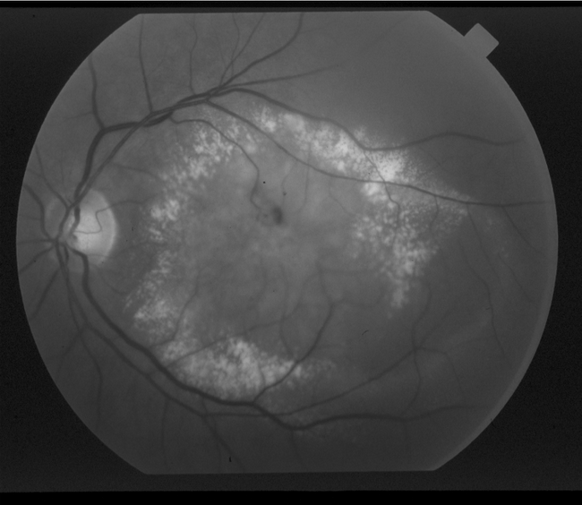
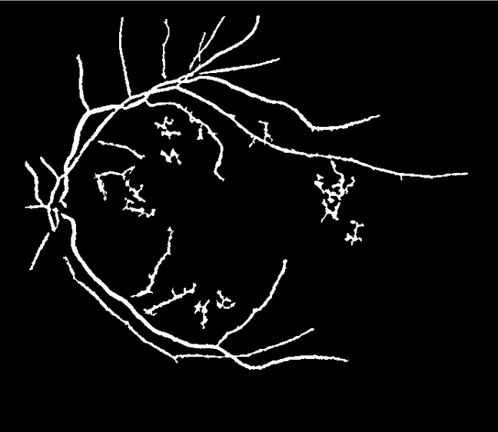

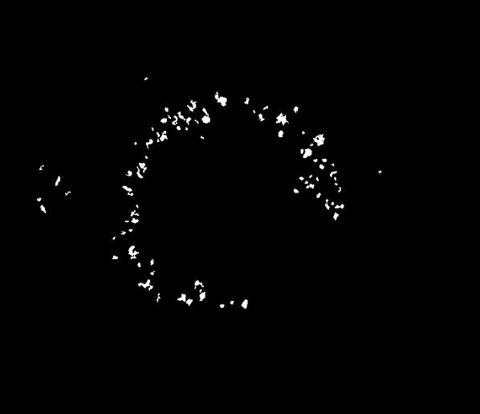
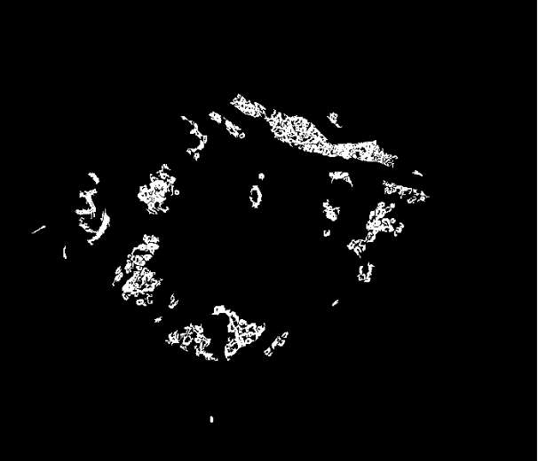
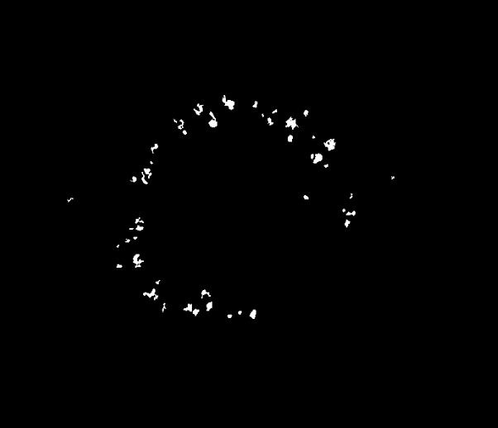
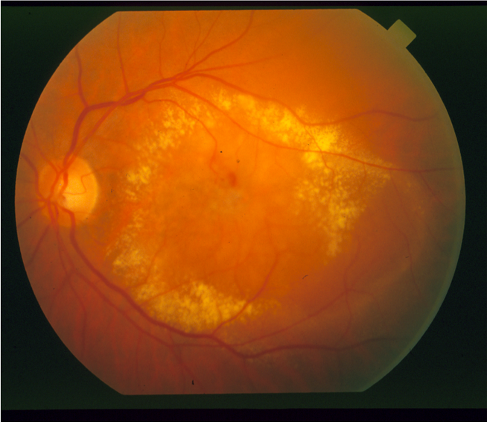
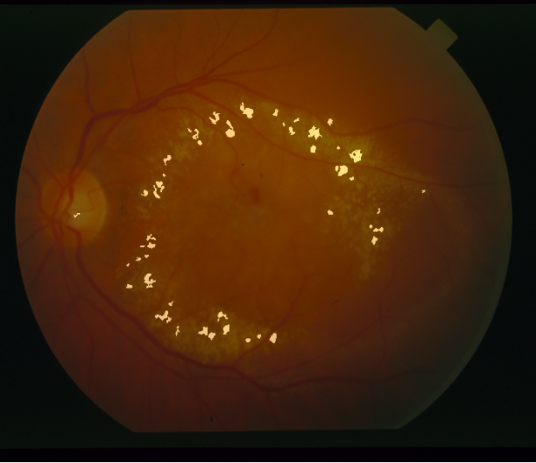
TRƯỜNG ĐẠI HỌC BÁCH KHOA TP. HỒ CHÍ MINH
KHOA KHOA HỌC VÀ KỸ THUẬT MÁY TÍNH
LUẬN VĂN TỐT NGHIỆP
PHÁT HIỆN BẤT THƯỜNG
TRONG ẢNH VÕNG MẠC MẮT
GVHD: PGS. TS. NGUYỄN THANH BÌNH
SVTH 1: NGUYỄN LÊ PHAN – 1412807
SVTH 2: MAI TUẤN KIỆT – 1411918
GIỚI THIỆU: Việc phát hiện sớm các triệu chứng bất thường trên ảnh võng mạc mắt sẽ giúp ích cho việc điều trị sớm các bệnh về mắt, giúp bệnh nhân hạn chế tác hại do bệnh gây ra. Trong điều kiện số lượng ảnh võng mạc cần chẩn đoán quá lớn, sử dụng một phương pháp phát hiện bất thường tự động sẽ góp phần giảm tải cho chuyên gia chẩn đoán, xác định được mức độ ưu tiên cho ảnh có triệu chứng bệnh.
MỤC TIÊU: Xây dựng một phương pháp phát hiện các tổn thương sáng (bright lesions) trên ảnh võng mạc, bao gồm xuất tiết võng mạc (exudate), tổn thương hình bông gòn (cotton-wool spot), drusen (tích tụ chất béo) và xơ hoá dưới nền võng mạc (subretinal fibrosis) và kết luận ảnh có tổn thương sáng hay không.
PHƯƠNG PHÁP THỰC HIỆN:
Bước 1: Lọc lấy kênh màu xanh lá là kênh màu có độ tương phản cao nhất, các vật thể hiển thị rõ ràng nhất.
Bước 2: Tách mạch máu và mặt nạ võng mạc để phục vụ cải thiện quá trình xử lý.
Bước 3: Tách các vật thể có màu sáng bất thường trong ảnh võng mạc bằng việc cắt ngưỡng động ảnh đã loại bỏ phần nền.
Bước 4: Tách cạnh của tổn thương sáng bằng Kirsch kernel, sử dụng kết quả ở bước 2 để loại bỏ mạch máu và cải thiện.
Bước 5: Dựa vào kết quả bước 3 và 4, tái khởi tạo ảnh để loại bớt vật thể sáng không phải là tổn thương sáng.
Input: Ảnh võng mạc cần phân tích
Bước 6: Dựa vào kết quả bước 5, kết luận ảnh có tồn tại tổn thương sáng hay không theo số pixel tổn thương phát hiện được.
Output: Thông tin ảnh võng mạc có tồn tại tổn thương sáng hay không
KẾT QUẢ THỰC HIỆN:
Ưu điểm:
Đơn giản, dễ hiện thực
Thời gian phân tích nhanh (khoảng 5s).
Nhược điểm:
Độ chính xác (accuracy) còn thấp ở mức 80%.
Nhận sai một số vùng thuộc đĩa quang (OD) và vùng khoẻ mạnh dọc theo mạch máu thành tổn thương.
Không phân loại được các loại tổn thương sáng.
KẾT QUẢ ĐÁNH GIÁ:
Sensivitity: 77.5%; Specificity: 82.5%; Accuracy: 80%
KẾT LUẬN:
Đã xây dựng được một phương pháp phát hiện tổn thương sáng trên ảnh võng mạc
Hướng mở rộng: tích hợp một giải thuật định vị đĩa quang (optic disc) có thể hoạt động tốt khi có tổn thương sáng. Cải thiện độ chính xác để tăng độ hiệu quả của phương pháp.

